Slide 1
程序设计语言的语义
马尧

Slide 2
主要内容
作者简介
文章的结构与贡献
程序的执行
证明示例

Slide 3
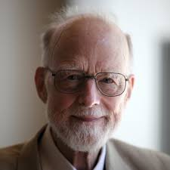
作者简介 Tony Hoare
1980年获图灵奖
提出了快速排序算法和快速选择算法
领导了Algol 60第一个商用编译器的设计与开发
弗洛伊德-霍尔逻辑

Slide 4
作者简介
Tony Hoare’s apologies
2009年的一场会议上，Tony Hoare 为发明 NULL 引用道歉：
I call it my billion-dollar mistake. It was the invention of the null
n 1965.
This has led to innumerable errors, vulnerabilities, and system crashes,
which reference have probably caused a billion dollars of pain and damage in
the last forty years.

Slide 5
文章的结构与贡献
引言
计算机的算法
程序的执行
一般限制
程序正确性的证明
形式语言定义

Slide 6
文章的结构与贡献
引言： Tony Hoare 指出阐释支撑程序的推理规则和公理是必要的
It is therefore desirable and interesting to elucidate the axioms and rules of inference which underlie our reasoning about computer programs.
并说明这篇文章介绍的公理系统由公理与推理规则组成

Slide 7
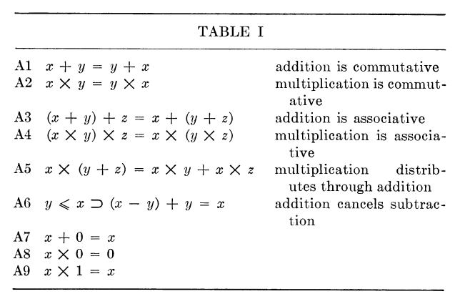
文章的结构与贡献
计算机的算法
引入了9条公理，证明了2条引理
Lemma1
Lemma2

Slide 8
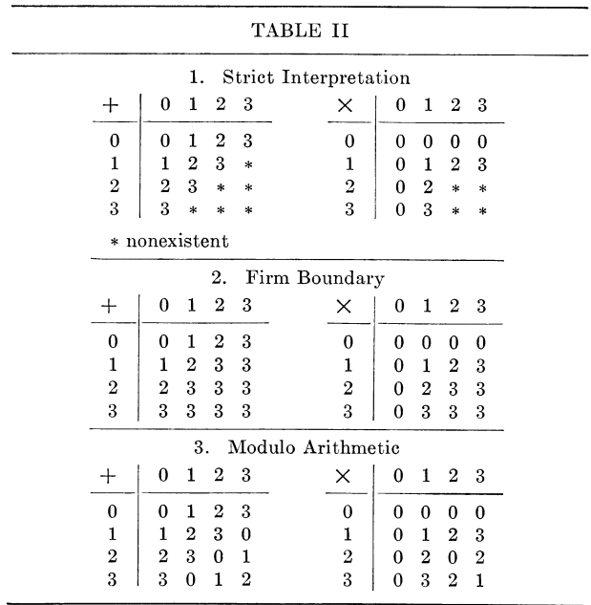
文章的结构与贡献
计算机的算法
介绍了3种溢出时的选择
strict interpretation
firm boundary
modulo arithmetic

Slide 9
程序的执行
霍尔三元组：
其中P、R是断言，Q为程序；P称为前置条件，R为后置条件
若P在Q执行前成立，则Q执行后R成立；
若没有前置条件，Q执行后R成立，可以写成

Slide 10
程序的执行
十字转门符号 / T型符号
经常被读作“产生”或“证明”
可以简单理解为 代表P为真

Slide 11
程序的执行
赋值公理 Axiom of assignment
其中 x := f 为赋值语句，将f
的值赋给x
P。就是用f替换所有P中的x得到的
P。成立时对任意x，P一定成立

Slide 12
程序的执行
推断规则 Rules of Consequence
即“R蕴含S” 即“S蕴含P”

Slide 13
程序的执行
复合规则 Rule of Composition
一系列指令的执行可以写成嵌套的形式：(Q1;(Q2;(…(Qn-1;Qn))…))),
霍尔指出基于”;-operator”的可结合性，可以像算数表达式一样删去括
号。

Slide 14
程序的执行
迭代规则 Rule of Iteration
先测试B，成立则执行S；再测试B，直到B不成立时结束；
那么执行完后B一定为假；若假设B初始为真：
P为S执行后恒真的断言，并且即使S未被执行，P也为真；
Notes:
此时结果为B假P真

Slide 15
证明示例
观察以下程序：
程序计算了x / y的商q和余数r；
显然有x = r + y * q (y > r)
用Q代表以上的程序：
Notes:
下面用霍尔逻辑证明该式

Slide 16
证明示例
利用复合规则
true {r := x} R1 R1 {q := 0} R2
R2{while y <= r do (r := r – y; q = 1 + q)}

Slide 17
证明示例
R2是什么？
R2是 x = r + y * q
Notes:
此处我们根据复合规则、迭代规则判断R2

Slide 18
证明示例
首先利用Lemma1对true进行一些改动
Lemma1: x = x + y * 0
由推断规则第1条
即证 x = x + y * 0{r := x} x = r + y * 0
再用赋值公理
true {r := x} x = r + y * 0
R1为 x = r + y * 0

Slide 19
证明示例
再证： x = r + y * 0 {q := 0} x = r + y * q
x = r + y * 0
赋值公理
x = r + y * q
此处P为 x = r + y * q; P。为 x = r + y * 0
Notes:
可以认为f恒为0，q赋f的值

Slide 20
证明示例
最后证明：
x = r + y * q {Q}
根据迭代规则
此处B为 y <= r ,P为 x = r + y * q, S为 r = r – y; q = q + 1
即证 x = r + y * q y <= r {S} x = r + y * q

Slide 21
证明示例
再次拆分：(复合规则)
x = r + y * q y <= r{r = r - y} R3
R3 {q = 1 + q}x = r + y * q
Notes:
R3是由第一条结果确定的

Slide 22
证明示例
x = r + y * q y <= r
Lemma2
x = (r – y) + y * (1 + q)
赋值公理
x = r + y * (1 + q)
R3: x = r + y * (1 + q)

Slide 23
证明示例
x = r + y * (1 + q)
赋值公理
x = r + y * q
所以 x = r + y * q y <= r{S}x = r + y * q
由迭代规则
有 x = r + y * q{Q}
Notes:
到这里实际上已经完成了证明

Slide 24
证明示例
回顾证明：
证明的主要步骤是利用复合规则将复杂的程序拆分成简单的部
分，选取新的断言逐步证明；
利用复合规则拆分时断言的选取
此处R2在我们开展证明前就已经根据
迭代规则确定；而R1和R3则时在证明的过程中确定

Slide 25
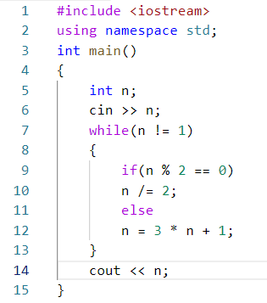
文章的结构与贡献
一般限制：
指出了上述公理方法的不足：
1.必须先证明各个公理是无副作用的，
但本文默认使用的公理无副作用；
2.没能证明程序能成功终止；程序可能
因为死循环等无法终止,如角谷猜想；
Notes:
副作用

Slide 26
文章的结构与贡献
程序正确性的证明
1.一个程序的正确性可证明需要满足：
(1)在程序的末尾或中间能通过做出关于变量的精确断言来描
述用户的想法
(2)编程语言符合证明过程中使用的公理和规则

Slide 27
文章的结构与贡献
程序正确性的证明
2.正确性证明的优势：
(1)提高可靠性
(2)便于阅读、维护
(3)提高兼容性

Slide 28
文章的结构与贡献
3.正确性证明的不足：
(1)证明过程困难
(2)可能只适用于简单的程序设计

Slide 29
文章的结构与贡献
形式语言(Formal Language): 用精确的数学或机器可处理的公
式定义的语言
作者建议使所有语言都遵循保证该语言正确所用的公理和规则
这样可以便于研究不同语言的正确性
作者还介绍了公理系统的优势：
(1)便于理解
(2)提供规避语言未定义部分的有效技术
(3)辅助设计更好的语言

Slide 30
文章的结构与贡献
形式语义学 操作语义学
指称语义学
代数语义学
公理语义学
1967年R. W. Floyd 提出如何证明程序具有某种含义的数学方法，1969年Hoare 首次用公理系统定义了一类程序设计语言的语义。称之为霍尔逻辑（ Floyd-Hoare logic）
Notes:
语义正确的重要性不言而喻，形式语义学应运而生
本篇论文中Tony Hoare 的理论即为公理语义学中的霍尔逻辑

Slide 31
引用与致谢
十字转门符、形式语言的定义查阅了维基百科
NULL的用法查阅了C++ Reference
感谢朱宇博、姚梦雨助教的指导

